Slide 1
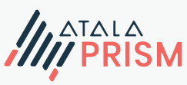
Sự tin cậy

Slide 2
Nội dung
Tin cậy
Tam giác niềm tin
Niềm tin kim cương
Khung tin cậy
Khung cơ quan quản trị tin cậy
Bảng đăng ký tin cậy
Mô hình niềm tin kim cương mở rộng
Phân tích mô hình định danh phi tập trung

Slide 3




Tin cậy

Slide 4
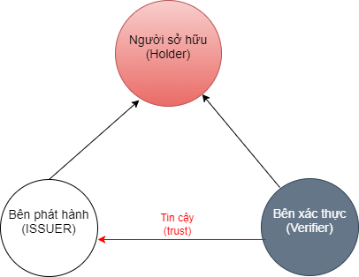
Tam giác niềm tin ( Trust Triangle)

Slide 5
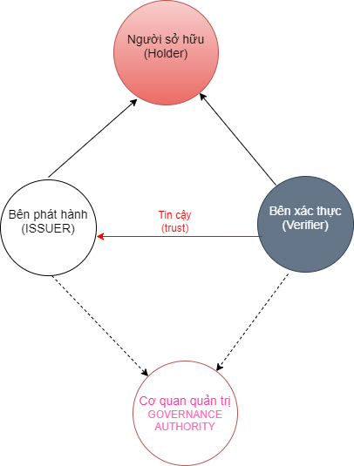
Niềm tin kim cương (Trust Daimond)
Notes:
https://why.cardano.org/en/introduction/designing-in-layers/

Slide 6
Khung tin cậy ( Trust framework)
Trust framework - (khuôn khổ tin cậy) là một bộ quy tắc, tiêu chuẩn và các giao thức được thiết lập để xác định cách thức xác thực và quản lý danh tính trong hệ thống.
Tạo ra một môi trường tin cậy và tự chủ cho người dùng trong việc quản lý và chia sẻ thông tin định danh của họ.
Cung cấp một cơ sở cho việc xây dựng các ứng dụng và dịch vụ dựa trên blockchain có khả năng xác thực và quản lý danh tính một cách an toàn và hiệu quả
Notes:
một "trust framework" (khuôn khổ tin cậy) là một bộ quy tắc, tiêu chuẩn và các giao thức được thiết lập để xác định cách thức xác thực và quản lý danh tính trong hệ thống. Nó cung cấp một cơ sở cho việc xây dựng và quản lý danh tính phi tập trung, nơi mà các thực thể có thể tin tưởng vào sự xác thực của thông tin định danh mà không cần phụ thuộc vào các tổ chức trung gian.
"trust framework" giúp tạo ra một môi trường tin cậy và tự chủ cho người dùng trong việc quản lý và chia sẻ thông tin định danh của họ. Nó thường bao gồm các tiêu chuẩn và giao thức xác thực, cũng như các quy tắc về quản lý thông tin cá nhân và quyền riêng tư.
"Trust framework" trong Atala Prism cung cấp một cơ sở cho việc xây dựng các ứng dụng và dịch vụ dựa trên blockchain có khả năng xác thực và quản lý danh tính một cách an toàn và hiệu quả. Nó giúp tạo ra một môi trường kinh doanh và tương tác trực tuyến mà người dùng có thể tin tưởng vào tính bảo mật và quyền riêng tư của thông tin cá nhân của họ.

Slide 7
Khung cơ quan quản trị tin cậy
Khung quản lý thiết lập các quy tắc, quy định, tiêu chuẩn và các hệ thống quản lý để điều hành và định hình hoạt động của một tổ chức hoặc hệ thống. Bao gồm:
Thiết lập quy tắc và quy định
Quản lý quyền truy cập và ủy quyền
Đảm bảo tính bảo mật và tuân thủ quyền riêng tư
Quản lý cập nhật và tuân thủ quy định
Notes:
"Governance framework" là xác định và thiết lập các quy tắc, tiêu chuẩn, và quy trình quản lý thông tin định danh và các hoạt động liên quan đến nó. Điều này bao gồm việc đảm bảo tính bảo mật, minh bạch, và tuân thủ các quy định về quyền riêng tư trong việc thu thập, lưu trữ, và chia sẻ thông tin định danh của người dùng.

Slide 8
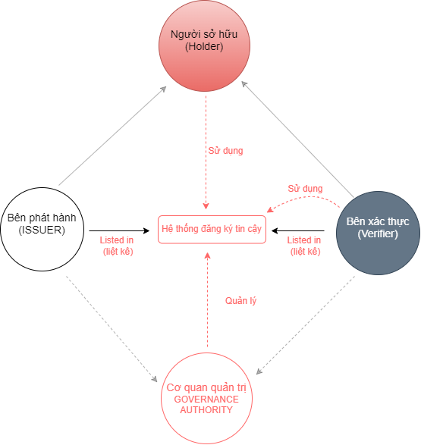
Mô hình niềm tin kim cương mở rộng

Slide 9
Bảng đăng ký tin cậy (Trust registry)
Trust registry: quản lý và lưu trữ các thông tin về các đối tượng tin cậy.
Xác định và đăng ký các đối tượng tin cậy
Cập nhật và duy trì thông tin
Xác thực đối tượng tin cậy
Quản lý quyền truy cập
Notes:
Trust registry" trong Atala Prism đóng vai trò quan trọng trong việc quản lý và duy trì thông tin về các đối tượng tin cậy, giúp tạo ra một môi trường tin cậy và an toàn trong hệ thống

Slide 10
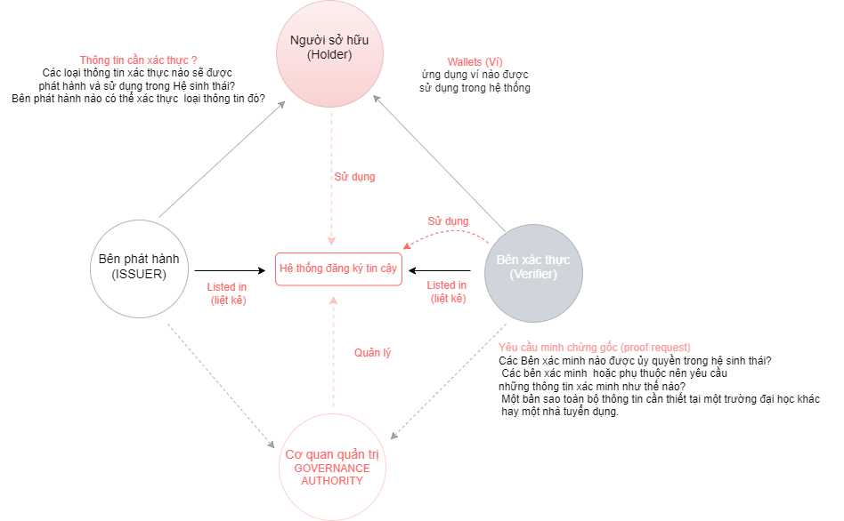
Phân tích mô hình định danh phi tập trung

Slide 11
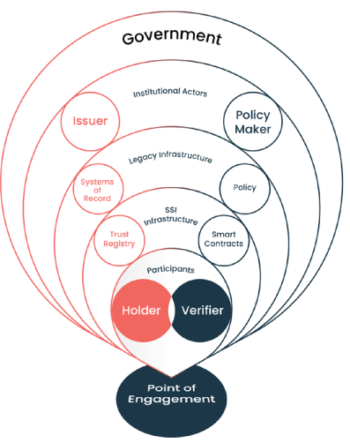

Phân tích mô hình định danh phi tập trung

Slide 12
Phân tích mô hình định danh phi tập trung
Giải thích các thành phần trong mô hình:
Điểm tương tác (point of Engagement) : là nơi hoặc thời điểm mà người dùng hoặc các thực thể khác tương tác với hệ thống hoặc với nhau (ví dụ login vào hệ thống).
Chính sách (policy): tập hợp các quy định, nguyên tắc, và hướng dẫn được thiết lập để quản lý và điều chỉnh các hoạt động liên quan đến việc xác thực, ủy quyền, và bảo mật trong hệ thống.
Người tạo chính sách (Policy maker) : người đưa ra chính sách là người hoặc tổ chức có trách nhiệm thiết lập và định hình các chính sách liên quan đến xác thực, ủy quyền và bảo mật trong hệ thống

Slide 13
Phân tích mô hình định danh phi tập trung
Giải thích các thành phần trong mô hình:
Hợp đồng thông minh: sử dụng để thiết lập và thực thi các điều khoản và điều kiện của một giao dịch hoặc một quan hệ trong hệ thống một cách tự động và không cần sự can thiệp từ bên thứ ba
Hệ thống ghi chép: lưu trữ và quản lý thông tin định danh và các hoạt động liên quan, giúp tạo ra một môi trường tin cậy và an toàn trong hệ thống
Ví: lưu trữ, quản lý và trao đổi các thông tin định danh và các loại tài sản số, như tiền điện tử, token hoặc chứng chỉ. Wallet thường được sử dụng để lưu trữ các thông tin xác thực và quản lý quyền truy cập vào các dịch vụ và tài nguyên trong hệ thống

Slide 14


